Slide 1
Инструменты осознанного выбора управляющей компании
Руководитель РЦОК в Красноярском крае
Директор АНО «Институт развития ЖКХ»
Р.В. Казаков

Slide 2
Принципы
Участие в нем не может быть добровольным. Если управляющая компания имеет в управлении хотя бы один дом, она должна быть в рейтинге.
Информация о каждой управляющей компании должна быть получена только из открытых источников с проверенными (верифицированными) данными.
Определение позиции в рейтинге должно проходить по единой, максимально открытой и понятной методике независимой организацией.
Подсчет рейтинга должен проводиться ежемесячно. Только так можно не ввести в заблуждение потребителя «несвежей» оценкой положения в компании и её подхода к работе.
Рейтинг должен учитывать мнение потребителя о качестве оказываемой услуги.

Slide 3
Источники
База Генеральной прокуратуры РФ.
База Федеральной налоговой службы.
База ГИС ЖКХ.

Slide 4
Критерии
Мнение жителей многоквартирных домов.
  Количество внеочередных проверок надзорных органов и выявленных при проведении таких проверок нарушений в пересчете на 1 квадратные метр в управлении организации.
  Динамика изменения площади многоквартирных домов в управлении УК.
Финансовое положение организации.
  Показатели дебиторской и кредиторской задолженности на 1 квадратный метр в управлении организации, а также их отношение.
  Показатели финансовой устойчивости и обеспеченности собственными средствами.
Общие характеристики.
  Масштаб организации.
  Опыт организации.

Slide 5
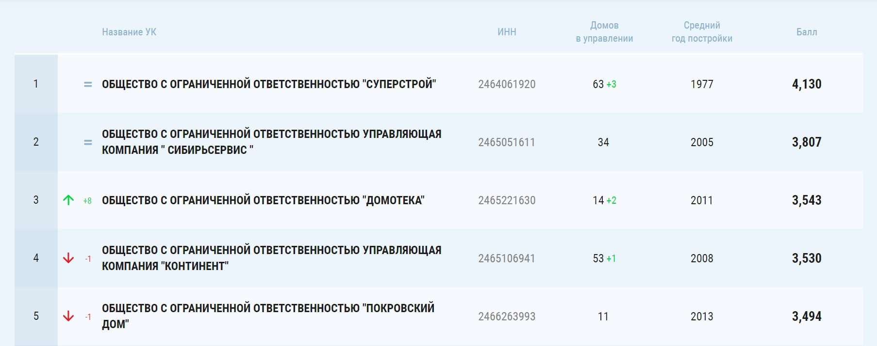
Рейтинг

Slide 6
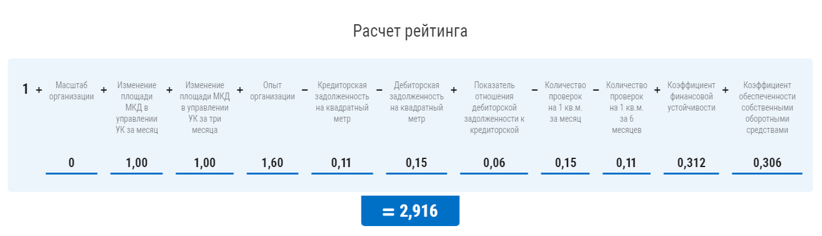
Расчет

Slide 7
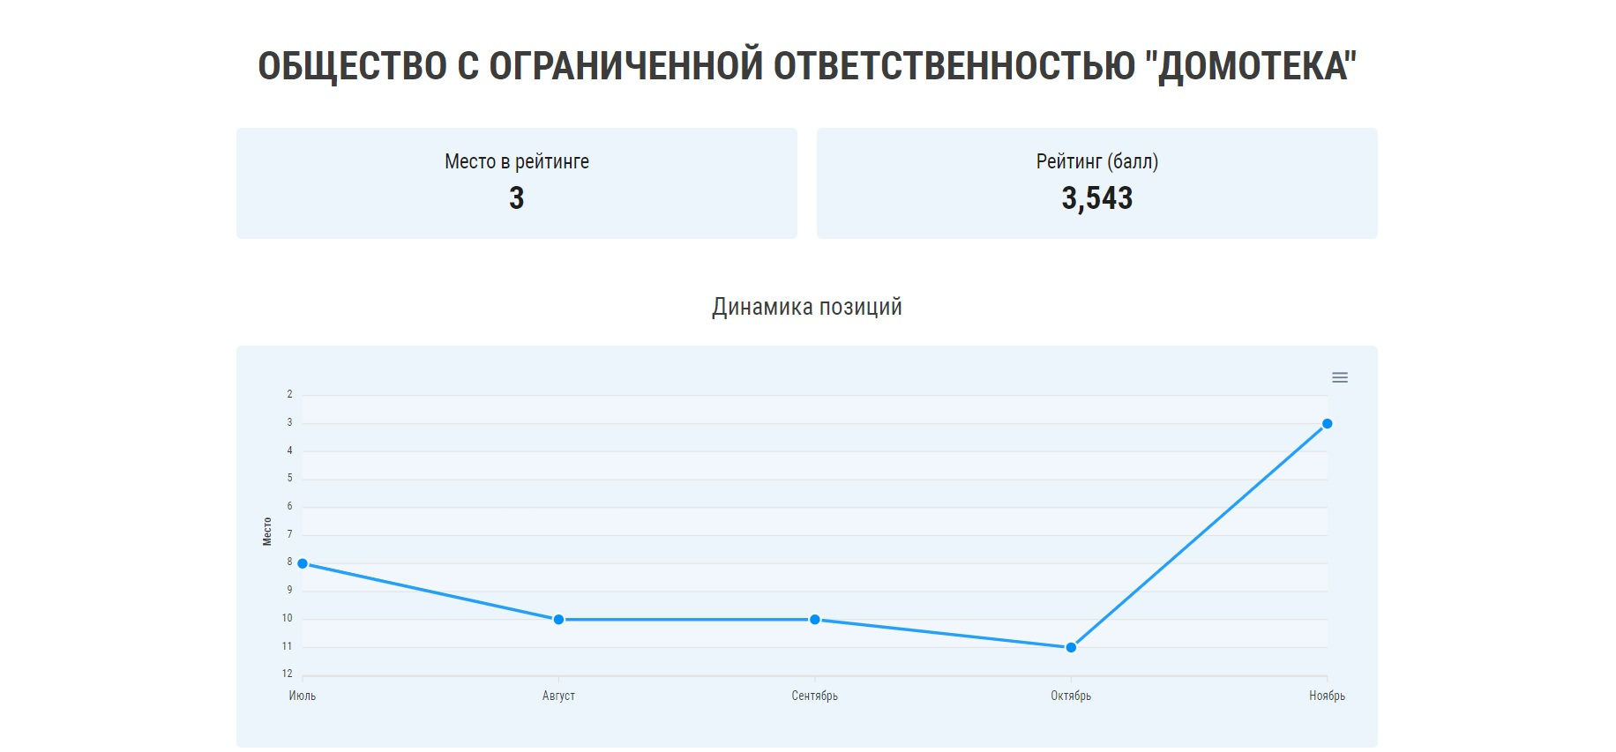
Компания

Slide 8
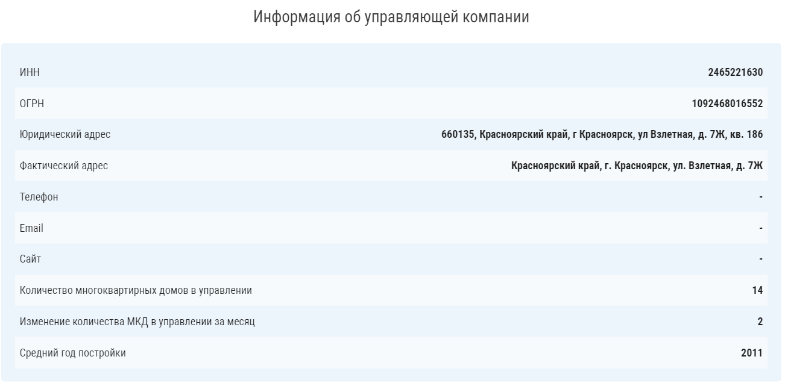
Общая информация

Slide 9
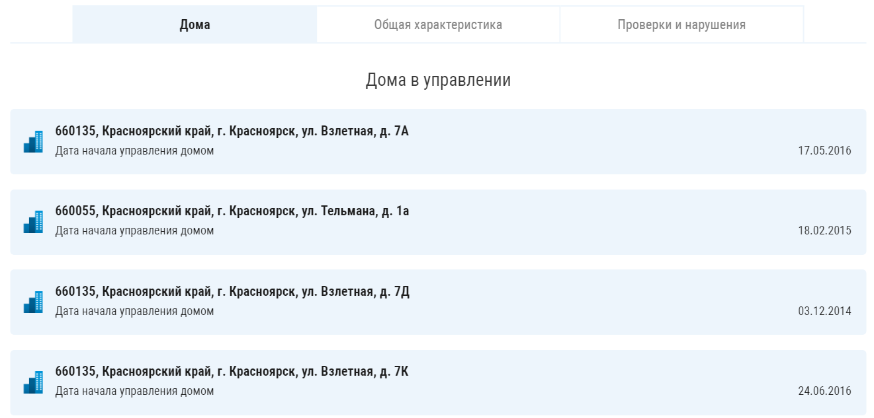
Где работает?

Slide 10
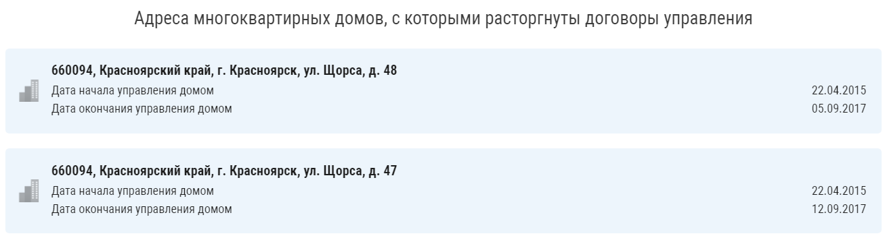
Где не работает?

Slide 11
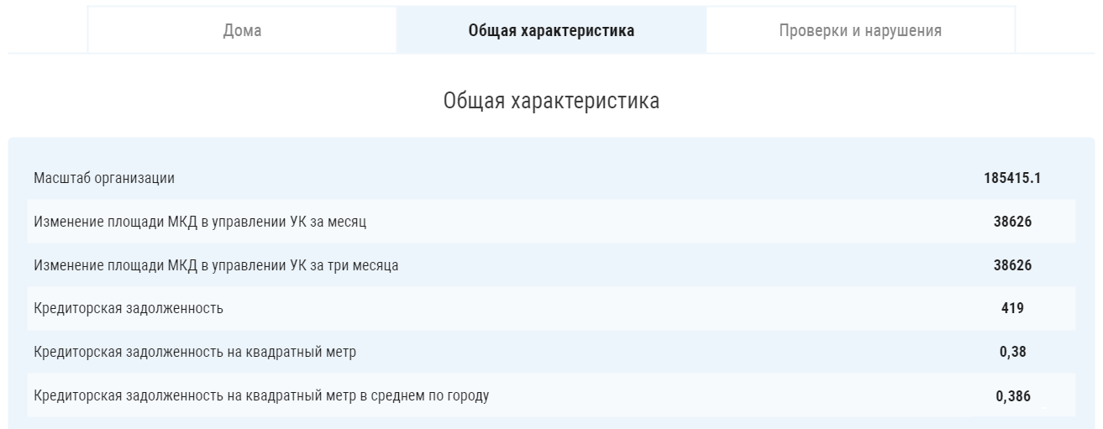
Как работает?

Slide 12
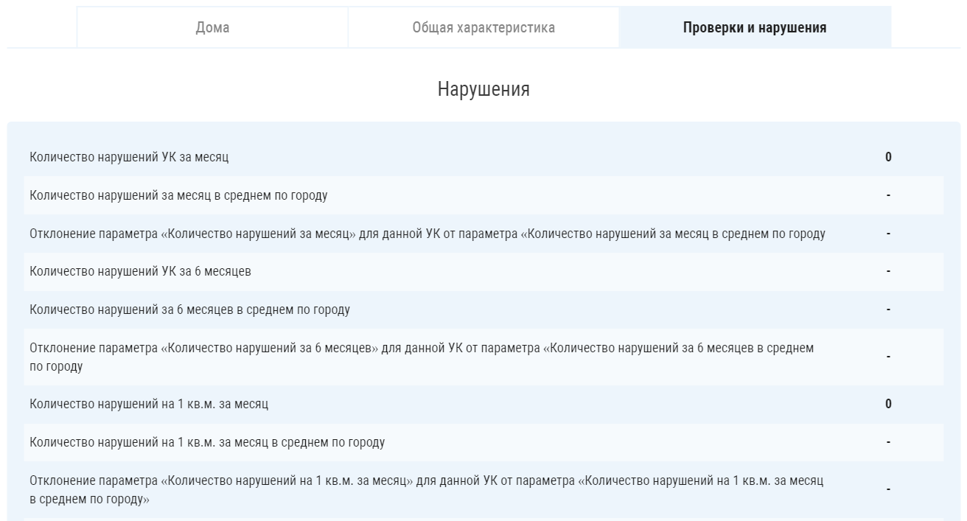
Как работает?

Slide 13
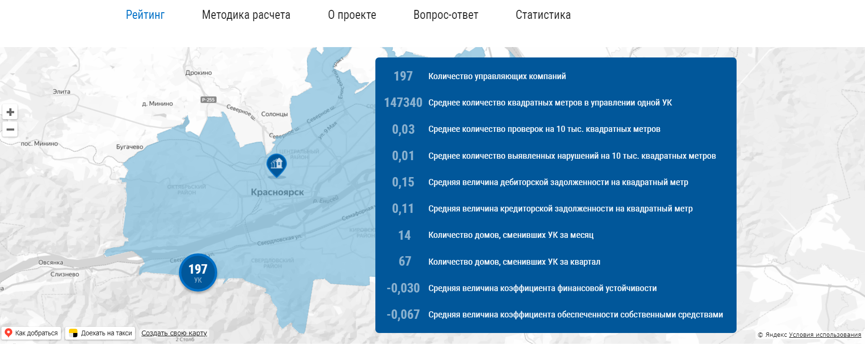
Город

